Slide 1
ASP.NET Core MVC + Angular + PWA + Crawler Friendly
楊捷凱 Kevin

Slide 2
1. 新增一個方案資料夾
用來放所有的程式碼

Slide 3
Option 1: 使用 MVC 範本
Razor 與 Angular 混和版本

Slide 4
2. 建立 ASP.NET Web 應用程式
利用 dotnet CLI 命令工具

Slide 5

2.1 建立 server 資料夾

Slide 6
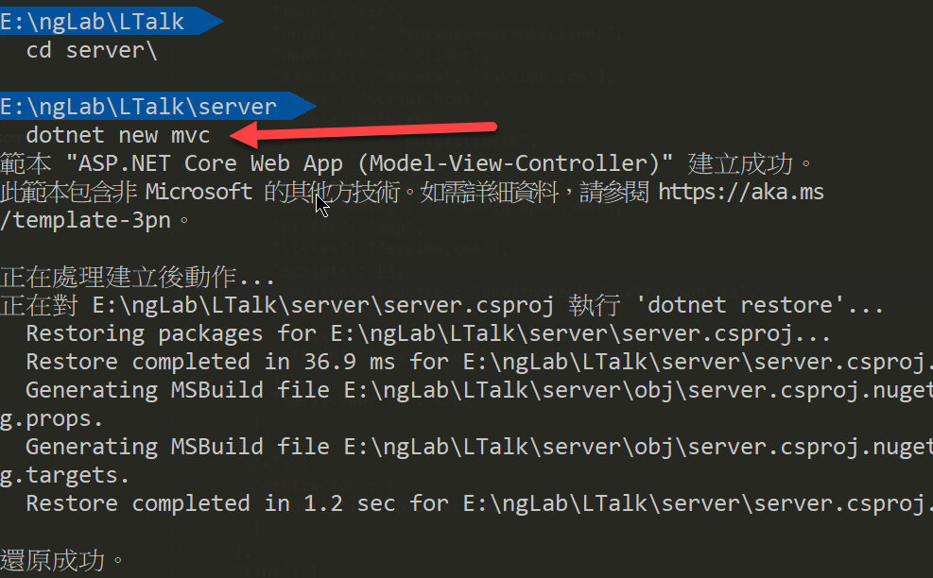
2.2 在server 資料夾建立 MVC 專案

Slide 7
3.建立 Angular 專案

Slide 8
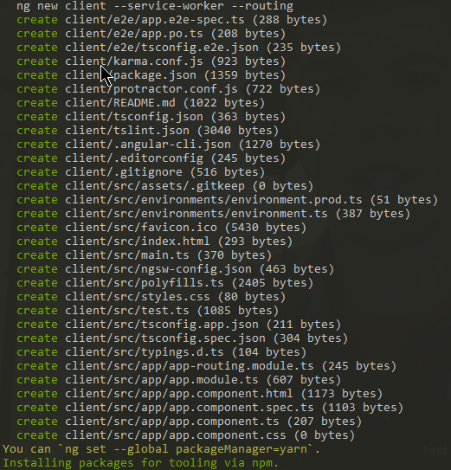
ng new client --service-worker
Angular CLI 1.6 + 版本限定
直接擁有 PWA 的功能

Slide 9
4. 修改 .angular-cli.json

Slide 10
"outDir": "../server/wwwroot",

Slide 11
"index": "script.html",
建立一個空的 script.html 檔案

Slide 12
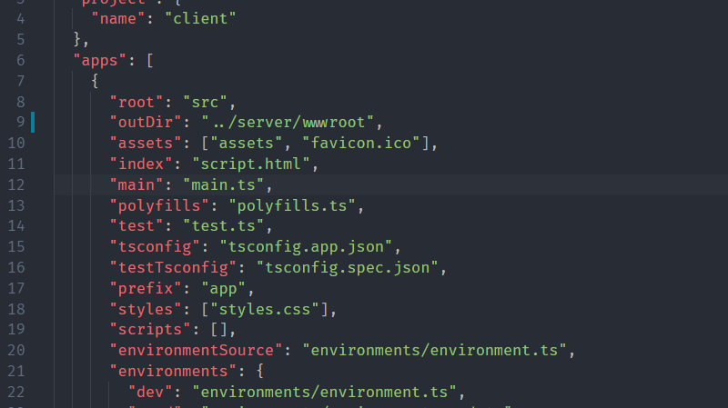

Slide 13
5. 調整後端的設定

Slide 14
5.1建立 ViewComponent
用來載入 script.html

Slide 15
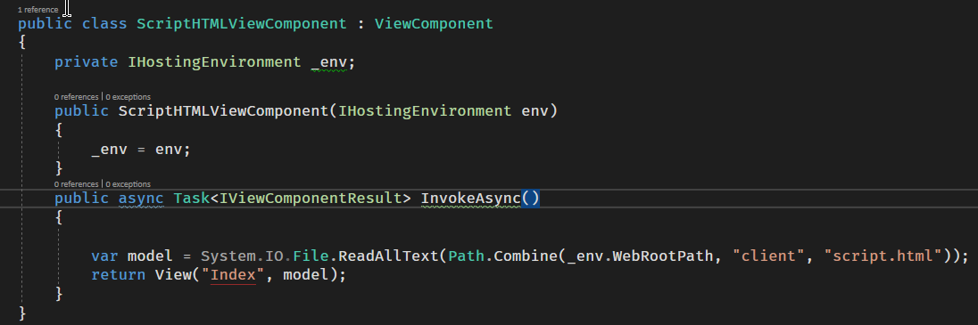
5.1.1 建立 ViewComponent Class

Slide 16
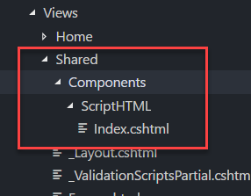
5.1.2 建立 ViewComponent View 檔案

Slide 17
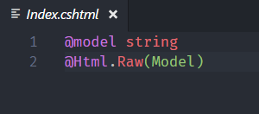
5.1.3 ViewComponent View 檔案內容

Slide 18
5.2 修改 _layout.cshtml

Slide 19

@await Component.InvokeAsync("ScriptHTML")

Slide 20
5.3 修改 Startup.cs

Slide 21
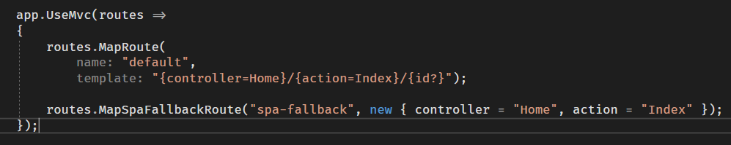
新增路由規則

Slide 22
5.4 修改 Views/Home/Index.cshtml

Slide 23
<app-root></app-root>

Slide 24
Option 2: 使用 Web 範本
dotnet web 最小 web 專案

Slide 25
2. 建立 ASP.NET Web 應用程式
利用 dotnet CLI 命令工具

Slide 26
2.1 建立 server 資料夾

Slide 27
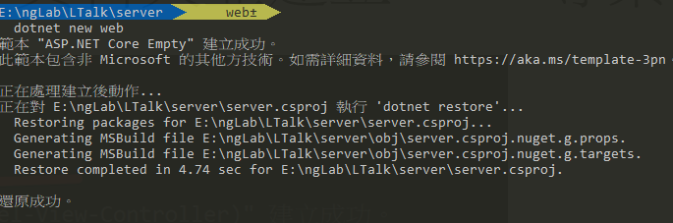
2.2 進入 server 資料夾並建立 WEB 專案

Slide 28
3.建立 Angular 專案

Slide 29
ng new client --service-worker
Angular CLI 1.6 + 版本限定
直接擁有 PWA 的功能

Slide 30
4. 修改 .angular-cli.json

Slide 31
"outDir": "../server/wwwroot",

Slide 32
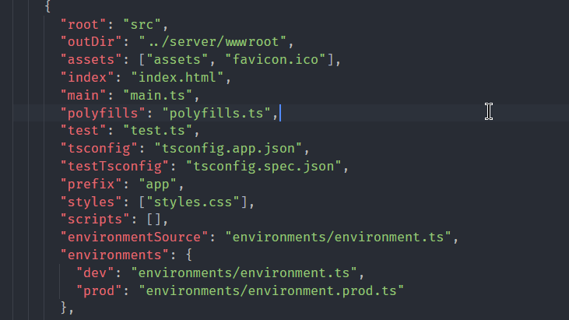

Slide 33
5. 調整後端的設定

Slide 34
5.1 修改 Startup.cs

Slide 35
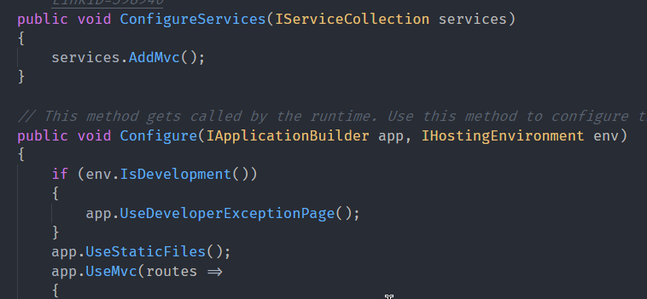
設定 service
加入 MVC 模組
使用靜態頁面功能
使用 MVC 功能

Slide 36
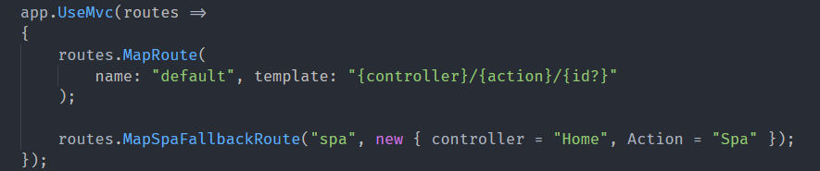
新增路由規則

Slide 37
5.2 增加 Spa Action

Slide 38
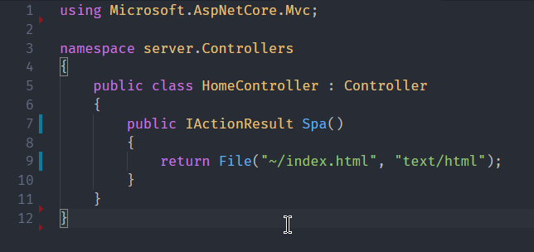

Slide 39
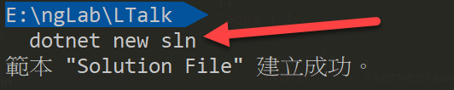
6. 回到上一層，增加 sln 專案檔

Slide 40

6.1 將專案加入方案中
dotnet sln [<SOLUTION_NAME>] add <PROJECT> <PROJECT>

Slide 41
到這邊跟投影片張數跟上次差不多

Slide 42
什麼是 Rendertron ?

Slide 43
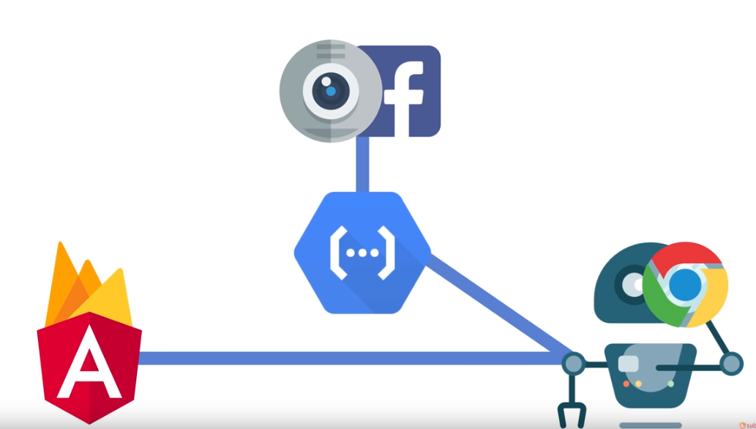
一張圖解釋

Slide 44
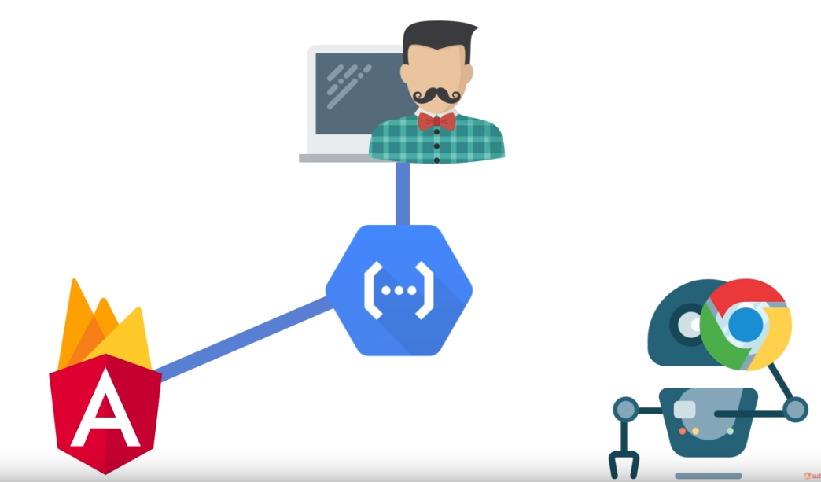
好吧，是兩張圖才能完整解釋

Slide 45
Rendertron設定使用方式

Slide 46
1. 安裝 AspNetCore.Rendertron
Middleware

Slide 47
Install-Package Galamai.AspNetCore.Rendertron
Nuget Package

Slide 48
dotnet add package Galamai.AspNetCore.Rendertron
dotnet CLI 命令

Slide 49
修改 Startup.cs

Slide 50
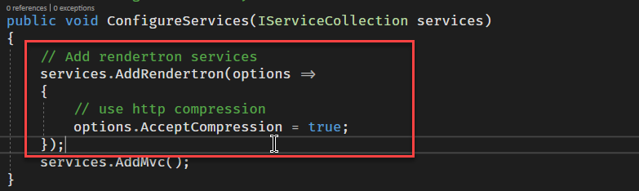
ConfigureServices
using AspNetCore.Rendertron;

Slide 51
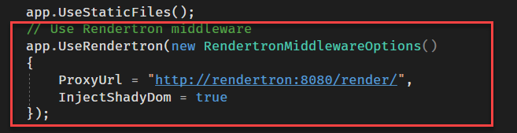
設定 middleware

Slide 52
安裝 Rendertron

Slide 53
從 source code 建置
git clone https://github.com/GoogleChrome/rendertron.git
cd rendertron
npm install
npm run start (本機執行)

Slide 54
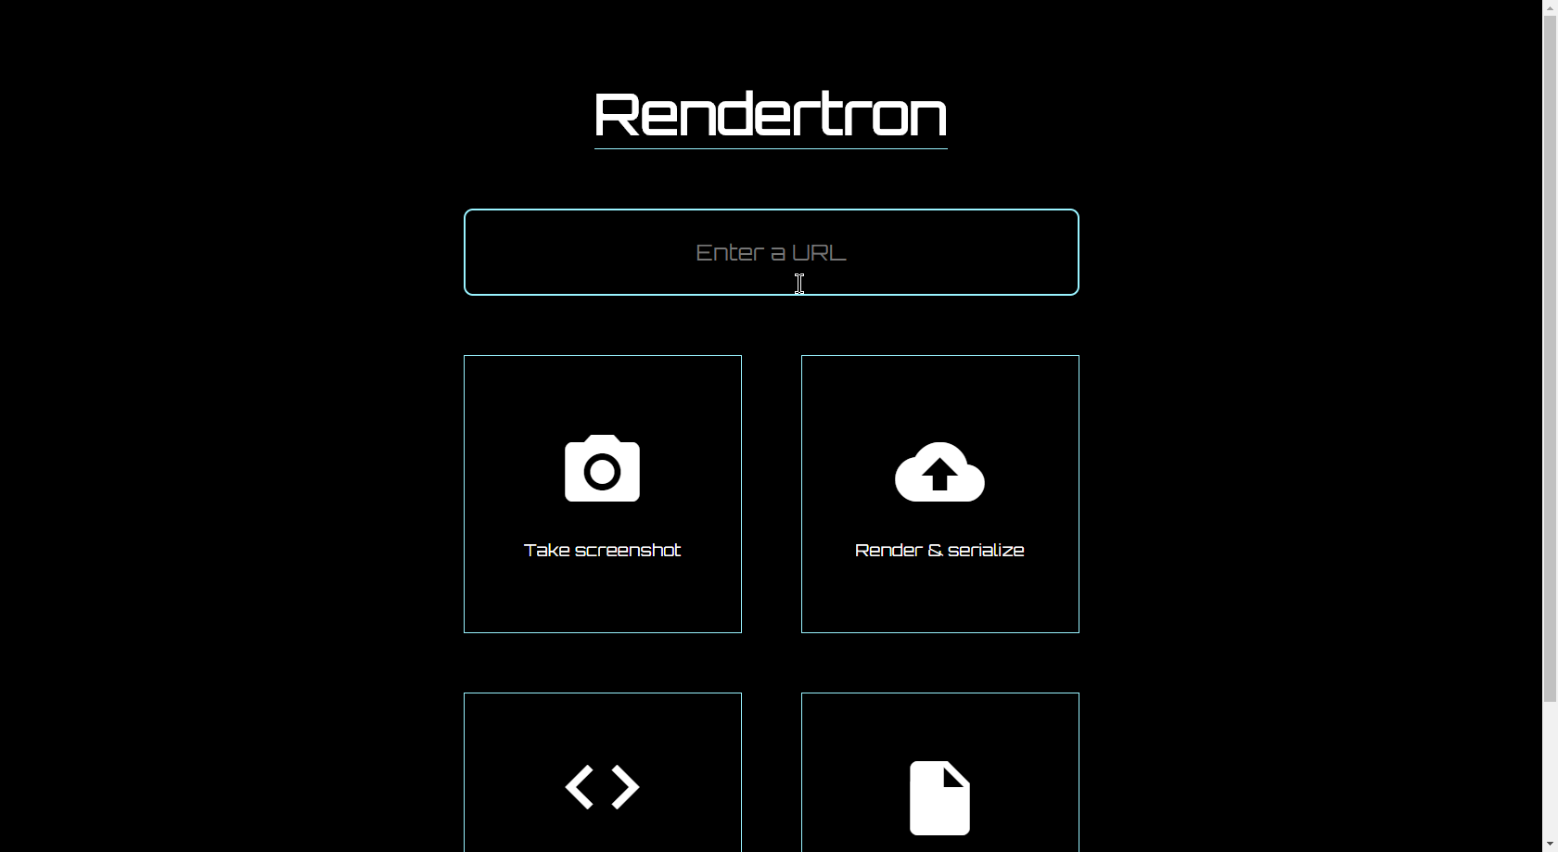
本機執行結果

Slide 55
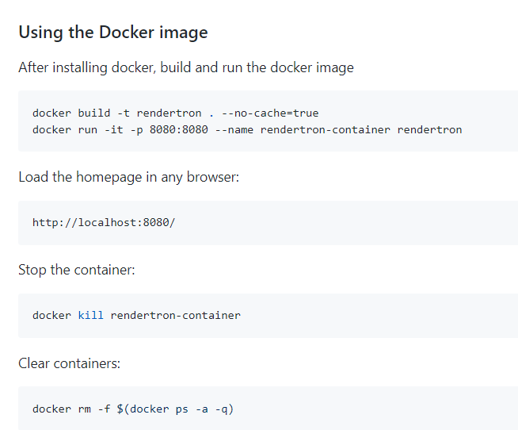
使用 docker
Dockerfile 已經寫好放
在 GitHub Repo 上了

Slide 56
Meta tags

Slide 57
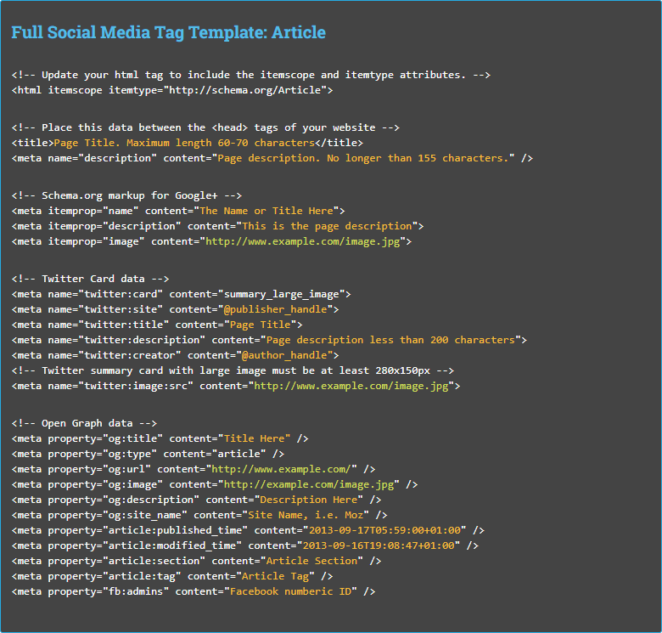

Slide 58
Angular – META service

Slide 59
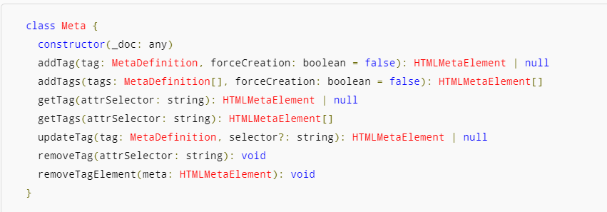
Meta API

Slide 60
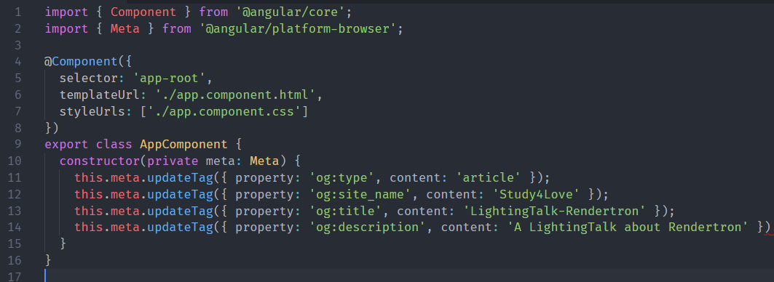
Meta Service 使用方式

Slide 61
測試一下

Slide 62
測試步驟
Angular 專案執行 ng build --prod
啟動 ASP.NET CORE MVC 網站
啟動 RENDERTRON 網站
將 MVC 網站網址貼到 RENDERTRON 的頁面上

Slide 63
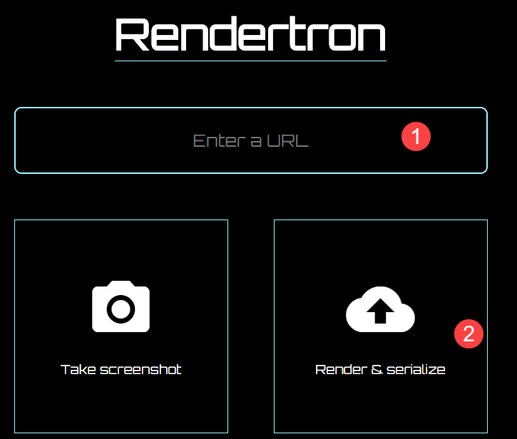

Slide 64
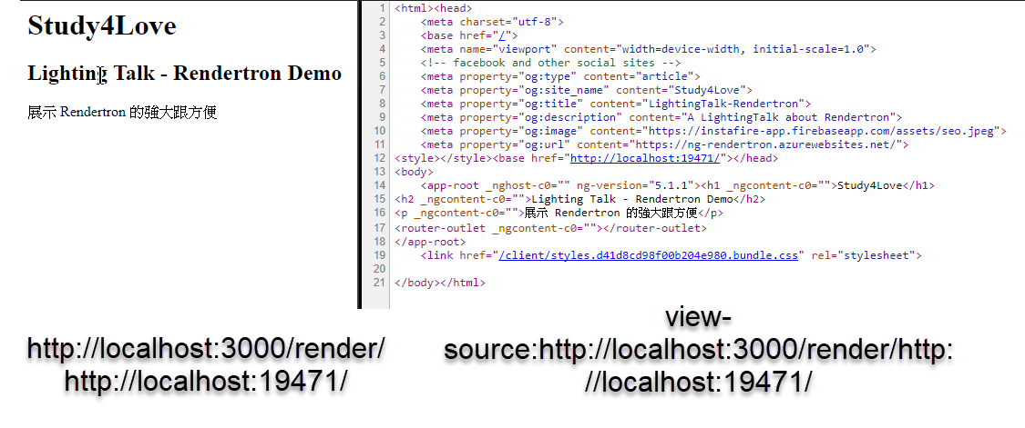

Slide 65
參考資料
[Angular] 與DOTNET MVC CORE 整合
[Angular] 利用 Angular CLI 1.6 建立 PWA 網站
Rendertron
Demo GitHub Repo
FB Page – CKs Notepad
Angular Taiwan FB 社群
台灣 Angular 技術論壇

Slide 66
Q & A

Slide 67



Study4.TW
FB聊天社團
Study4.TW
FB粉絲專頁

Slide 68







特別感謝

Slide 69


